Slide 1

ПРОФЕССИОНАЛЬНЫЙ СТАНДАРТ
Педагог профессионального обучения, профессионального образования и ДПО
семинар
1.12.2017год

Slide 2

В деле обучения и воспитания, во всем школьном деле ничего нельзя улучшить, минуя голову учителя.
К.Д. Ушинский

Slide 3
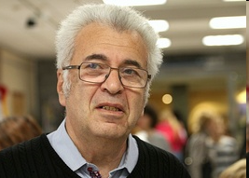
«Что принесет учителю новый стандарт профессиональной деятельности педагога?» надо иметь мужество дать честный ответ…….
Е.А.Ямбург руководитель коллектива
разработчиков профессионального стандарта педагога
заслуженный учитель РФ, академика РАО, (г.Москва)

Slide 4

Потребности системы образования требуют педагогов, обладающих новыми профессиональными качествами и компетенцями: готовность к переменам, мобильность, способность к нестандартным трудовым действиям, ответственность и самостоятельность в принятии решений новые компетенции педагога:
1. Работа с одаренными учащимися
2. Работа в условиях реализации программы инклюзивного образования и с детьми с особыми потребностями.
3. Работа с девиантными, зависимыми, попавшими в трудную жизненную ситуацию детьми, в том числе с отклонениями в социальном поведении.
4. Работа с детьми мигрантов.

Slide 5

Трудовой кодекс РФ глава 31, ст. 195
Квалификация работника - уровень знаний, умений, профессиональных навыков и опыта работы работника.
Профессиональный стандарт - характеристика квалификации, необходимой работнику для осуществления определенного вида профессиональной деятельности, в том числе выполнения определенной трудовой функции.

Slide 6
04.12.2017
6

Slide 7
В сфере образования утверждены
4 профессиональных стандарта:
Педагог
(педагогическая деятельность в сфере дошкольного, начального общего, основного общего, среднего общего образования) (воспитатель, учитель)Приказ Минтруда России N 544н от 18.10.2013 г.
Педагог-психолог
(Приказ Минтруда России N 514н от 24.07.2015 г.)
Педагог дополнительного образования детей и взрослых.
(Приказ Минтруда России N 613н от 08.09.2015 г.)
Педагог профессионального обучения, профессионального образования и дополнительного профессионального образования.
(Приказ Минтруда России N 608н от 08.09.2015 г.)

Slide 8
Структурные элементы
образовательного стандарта
(ФГОС СПО)
Структурные элементы
Профессионального стандарта (ПС)
Вид профессиональной деятельности (ВПД)
Обобщенная трудовая функция (ОТФ)
Практический опыт
Трудовые действия
ПК₁
Умения
Умения
ТФ₁
Знания
Знания
Практический опыт
Трудовые действия
ПК₂
Умения
Умения
ТФ₂
Знания
Знания
Практический опыт
Трудовые действия
ПК_{..n}
Умения
Умения
ТФ_{..n}
Знания
Знания

Slide 9
ПРОФЕССИОНАЛЬНЫЙ СТАНДАРТ
ПЕДАГОГ
профессионального обучения, профессионального образования и дополнительного профессионального образования
Утвержден приказом Министерством труда и социальной защиты РФ № 608н от 08.09.2015 г.
Находится на регистрации в Минюсте России

Slide 10

Содержание стандарта
I. Общие сведения
Педагогическая деятельность в профессиональном обучении, профессиональном образовании, дополнительном профессиональном образовании
(вид профессиональной деятельности) Код 01.004
Основная цель вида профессиональной деятельности:
Организация деятельности обучающихся по освоению знаний, формированию и развитию умений и компетенций, позволяющих осуществлять профессиональную деятельность, обеспечение достижения ими нормативно установленных результатов образования;
создание педагогических условий для профессионального и личностного развития обучающихся;
методическое обеспечение реализации образовательных
программ.

Slide 11
Преподаватель
Требования к образованию и обучению | Высшее педагогическое образование (бакалавриат), как правило, в области, соответствующей преподаваемому учебному предмету, курсу, дисциплине (модулю) Педагогические работники обязаны проходить в установленном законодательством Российской Федерации порядке обучение и проверку знаний и навыков в области охраны труда Рекомендуется обучение по дополнительным профессиональным программам по профилю педагогической деятельности не реже чем один раз в три года
Требования к опыту практической работы | Для преподавателей, отвечающих за освоение обучающимся профессионального цикла, обязателен опыт деятельности в организациях соответствующей профессиональной сферы, эти преподаватели должны проходить стажировку в профильных организациях не реже одного раза в три года
Особые условия допуска к работе | Прохождение обязательных предварительных (при поступлении на работу) и периодических медицинских осмотров (обследований), а также внеочередных медицинских осмотров (обследований) Ограничения допуска лиц, имеющих или имевших судимость Периодическая аттестация на соответствие занимаемой должности

Slide 12
Структура профессионального стандарта
Обобщенные трудовые функции
Трудовые функции
Трудовые функции
Трудовые действия
Необходимые умения
Необходимые знания
Трудовые действия
Необходимые умения
Необходимые знания
Трудовые действия
Необходимые умения
Необходимые знания
Трудовые действия
Необходимые умения
Необходимые знания
КВАЛИФИКАЦИОННАЯ ХАРАКТЕРИСТИКА
ДОЛЖНОСТИ: ПРЕПОДАВАТЕЛЬ
ПРЕПОДАВАТЕЛЬ

Slide 13

II. ОПИСАНИЕ ТРУДОВЫХ ФУНКЦИЙ (ФУНКЦИОНАЛЬНАЯ КАРТА ВПД) Обобщенные трудовые функции (Уровень квалификации 6)
Преподавание по программам СПО и дополнительным профессиональным программам (ДПП), ориентированным на соответствующий уровень квалификации (должность преподаватель)
Организация и проведение учебно-производственного процесса при реализации образовательных программ различного уровня и направленности (мастер производственного обучения)
Организационно-педагогическое сопровождение группы (курса) обучающихся по программам СПО, ВО (преподаватель, мастер производственного обучения)
Организационно-методическое обеспечение реализации программ СПО, ДПП (методист)
Проведение профориентационных мероприятий со школьниками и их родителями (законными представителями)
(Преподаватель, мастер производственного обучения, методист, доцент, старший преподаватель, ассистент)

Slide 14

Обобщенные трудовые функции (Уровень квалификации 7,8)
Преподавание по программам бакалавриата и ДПП, ориентированный на соответствующий уровень квалификации (старший преподаватель, ассистент)
Научно-методическое и учебно-методическое обеспечение реализации программ профессионального обучения СПО и ДПП (старший методист)
Преподавание по программам бакалавриата, специалитета, магистратуры и ДПП, ориентированный на соответствующий уровень квалификации (доцент)
Преподавание по программам аспирантуры, ординатуры, ассистентуры-стажировки и ДПП, ориентированный на соответствующий уровень квалификации (профессор)

Slide 15
Возможное наименование должностей: Преподаватель
Обобщенная трудовая функция | Трудовые функции
Преподавание по программам СПО и дополнительным профессиональным программам, ориентированным на соответствующий уровень квалификации | Организация учебной деятельности обучающихся по освоению учебных предметов, курсов, дисциплин (модулей) программ СПО и(или) ДПП
 | Педагогический контроль и оценка освоения учебных предметов, курсов, дисциплин (модулей) программ СПО и(или) ДПП
 | Разработка и обновление программно-методического обеспечения учебных предметов, курсов, дисциплин (модулей) программ СПО и(или) ДПП

Slide 16
Организация учебной деятельности обучающихся
Трудовые действия
Проведение учебных занятий. Руководство проектной и исследовательской деятельностью
Организация самостоятельной работы обучающихся
Консультирование обучающихся по программам СПО и их родителей по вопросам проф. самоопределения, проф. развития, проф. адаптации (для преподавания профессионального цикла)
Текущий контроль, оценка динамики подготовленности и мотивации
Разработка мероприятий по модернизации оснащения учебного помещения (кабинета и т.д.), формирование его предметно-пространственной среды
Необходимые умения
Выполнять деятельность и(или) демонстрировать элементы деятельности, консультировать обучающихся
Создавать условия для воспитания и развития, мотивировать, обучать самоорганизации и самоконтролю
Использовать различные средства педагогической поддержки проф. самоопределения и проф. развития обучающихся
Обеспечивать на занятиях порядок и сознательную дисциплину
Использовать педагогически обоснованные формы, методы и приемы организации учебной, проектной, исследовательской и иной деятельности, применять современные ТСО и образовательные технологии
Использовать дистанционные образовательные технологии
Контролировать санитарно-бытовые условия и условия внутренней среды

Slide 17
Организация учебной деятельности обучающихся
Необходимые знания
Локальные акты образовательной организации в части организации образовательного процесса. Требования ФГОС СПО, содержание образовательных программ, учебников.
Преподаваемая область научного знания и профессиональной деятельности, актуальные проблемы, современные технологии
Методология, теоретические основы и технологии научно-исследовательской, проектной деятельности, учебно-профессиональной проектной деятельности
Возрастные особенности обучающихся, вопросы индивидуализации обучения (для лиц с ОВЗ)
Современные образовательные технологии профессионального образования, психолого-педагогические основы и методика применения ТСО, ИКТ, ЭОР, дистанционно-образовательные технологии.
Требования охраны труда при проведении учебных занятий
Основы эффективного педагогического общения Основы психологии труда, стадии профессионального развития
Современные практики, содержание, формы и методы профориентации и консультирования по вопросам профессионального самоопределения, адаптации, профессионального развития

Slide 18
Педагогический контроль и оценка освоения учебных курсов, дисциплин (модулей) программ СПО и(или) ДПП
Трудовые действия
Контроль и оценка результатов освоения учебного предмета, курса дисциплины (модуля) в процессе промежуточной аттестации (самостоятельно и(или) в составе комиссии)
Участие в работе экзаменационной комиссии при проведении итоговой (итоговой государственной) аттестации
Необходимые умения
Использовать педагогически обоснованные формы, методы, способы и приемы организации контроля и оценки, применять временные оценочные средства, обеспечивать объективность оценки, охранять жизнь и здоровье обучающихся в процессе публичного представления результатов оценивания
Составлять отзыв на проектные, исследовательские, выпускные квалификационные работы
Анализировать применение выбранных форм и методов педагогической диагностики, оценочных средств, корректировать их и собственную оценочную деятельность

Slide 19
Педагогический контроль и оценка освоения учебных курсов, дисциплин (модулей) программ СПО и(или) ДПП
Необходимые знания
Законодательство Российской Федерации и локальные нормативные акты, регламентирующие проведение промежуточной и итоговой (итоговой государственной) аттестации обучающихся по программам СПО и (или) профессионального обучения, и (или) ДПП
Отечественный и зарубежный опыт, современные подходы к контролю и оценке результатов профессионального образования и профессионального обучения
Методика разработки и применения контрольно-оценочных средств, интерпретации результатов контроля и оценивания Нормы педагогической этики, приемы педагогической поддержки обучающихся при проведении контрольно-оценочных мероприятий

Slide 20
Разработка и обновление программно-методического обеспечения учебных курсов, дисциплин (модулей) программ СПО и(или) ДПП
Трудовые действия
Разработка и обновление рабочих программ
Разработка и обновление учебно-методического обеспечения, в т.ч. оценочных средств
Планирование занятий
Ведение документации, обеспечивающей реализацию программ учебных курсов, дисциплин (модулей) СПО и(или) ДПП
Необходимые умения
Анализировать, оценивать и выбирать для использования в образовательном процессе примерных программ, учебников, учебных и учебно-методических пособий, электронных образовательных ресурсов и иных материалов
Формулировать примерные темы проектных, исследовательских работ обучающихся, выпускных квалификационных работ с учетом необходимости обеспечения их практико-ориентированности и(или) соответствия требованиям ФГОС СПО
Вести учебную, планирующую документацию, документацию учебного помещения (при наличии) на бумажных и электронных носителях
Создавать отчетные (отчетно-аналитические) и информационные материалы
Заполнять и использовать электронные базы данных об участниках образовательного процесса и порядке его реализации

Slide 21
Разработка и обновление программно-методического обеспечения учебных курсов, дисциплин (модулей) программ СПО и(или) ДПП
Необходимые знания
Теория и практика СПО, профессионального обучения и (или) ДПО по соответствующим направлениям подготовки, специальностям, профессиям
Локальные нормативные акты, регламентирующие организацию образовательного процесса, разработку программно-методического обеспечения, ведение и порядок доступа к учебной и иной документации, в том числе документации, содержащей персональные данные
Требования ФГОС СПО, содержание примерных (типовых) программ (при наличии), учебников, учебных пособий (в зависимости от реализуемой образовательной программы, преподаваемого учебного предмета, курса, дисциплины (модуля)) Возрастные особенности обучающихся, стадии профессионального развития; особенности обучения (профессионального образования) одаренных обучающихся и обучающихся с проблемами в развитии и трудностями в обучении,

Slide 22
Организационно-педагогическое сопровождение группы (курса) обучающихся по программам СПО
Трудовые действия | Необходимые умения
Планирование деятельности группы (курса) с участием обучающихся, их родителей, в том числе планирование досуговых и социально значимых мероприятий Организационно-педагогическая поддержка формирования и деятельности органов самоуправления группы Организационно-педагогическая поддержка общественной, научной, творческой и предпринимательской активности студентов Ведение документации группы | Диагностировать ценностно-смысловые, эмоционально-волевые, интеллектуальные характеристики, образовательные потребности и запросы студентов, оценивать возможности и условия их реализации
 | Планировать работу группы с участием студентов, их родителей, сотрудников образовательной организации, работающих с группой Мотивировать и организовывать участие студентов в волонтерской деятельности
* Рекомендуется возлагать на преподавателя или мастера п/о с согласия педагогического работника Возможное наименование должностей: Куратор группы (курса)

Slide 23
Организационно-педагогическое сопровождение группы (курса) обучающихся по программам СПО
Необходимые знания
Нормативные правовые акты в области защиты прав ребенка, включая международные, документы, определяющие современную молодежную политику Основы законодательства Российской Федерации об образовании и о персональных данных в части, регламентирующей реализацию образовательных программ и ДПО, обработку персональных данных (понятие, порядок работы, меры защиты персональных данных, ответственность за нарушение закона о персональных данных)
Требования ФГОС СПО к компетенциям выпускников Возрастные и психологические особенности студентов, типы и характеристики
Способы педагогической диагностики и условия развития ценностно-смысловой,эмоционально-волевой, потребностно-мотивационной, интеллектуальной сфер студентов

Slide 24
Обобщенная трудовая функция | Трудовые функции
Проведение профориента-ционных мероприятий со школьниками и их родителями (законными представителями) | Информирование и консультирование школьников и их родителей (законных представителей) по вопросам профессионального самоопределения и профессионального выбора
 | Проведение практикоориентированных профориентационных мероприятий со школьниками и их родителями (законными представителями)
Выполнение профориентационных функций рекомендуется возлагать на преподавателя , мастера п/о , методиста, иных педагогических работников с их согласия

Slide 25
Любая реформа в образовании идет только «через голову» педагога, не может быть высокого качества образования без высокого уровня подготовки учителя.
Таким образом, Стандартом закладывается в образовательную систему идея саморазвития педагога.
В преамбуле к профессиональному стандарту педагога сказано, что нельзя требовать от учителя то, чему его никто никогда не учил. Следовательно, введение нового профессионального стандарта педагога должно неизбежно повлечь за собой изменение стандартов его подготовки и переподготовки в высшей школе и в центрах повышения квалификации.

Slide 26
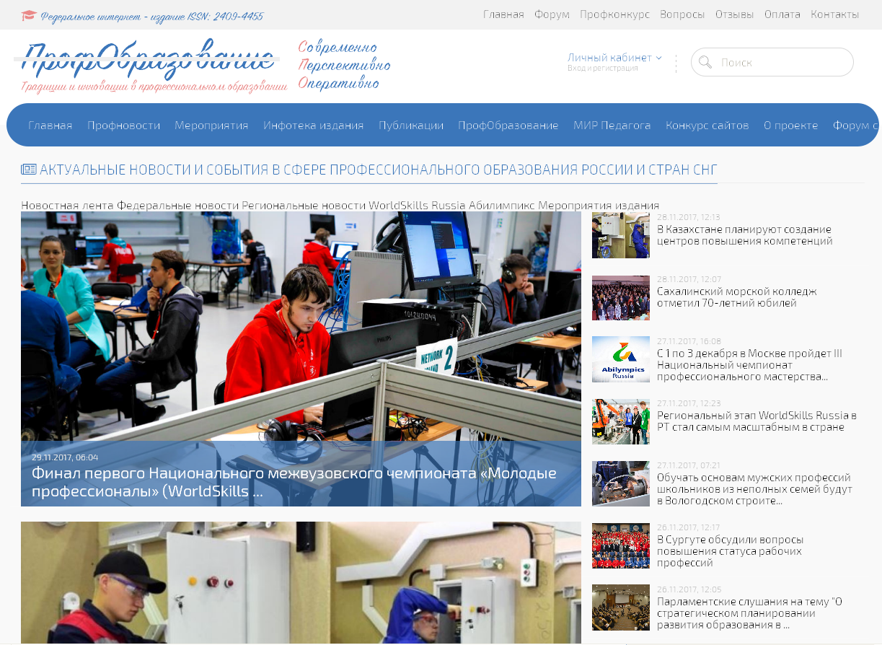
Всероссийское тестирование на знание профессионального стандарта педагога профессионального образования

Slide 27
СПАСИБО ЗА ВНИМАНИЕ!

